Slide 1
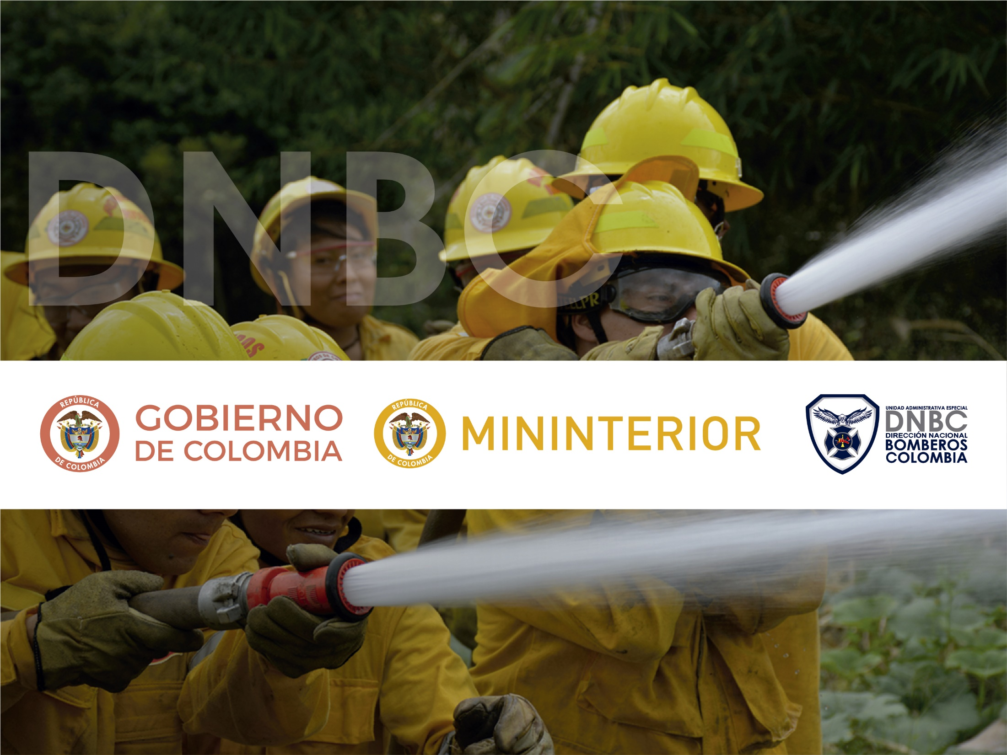
FR-MC-13 V2.0

Slide 2
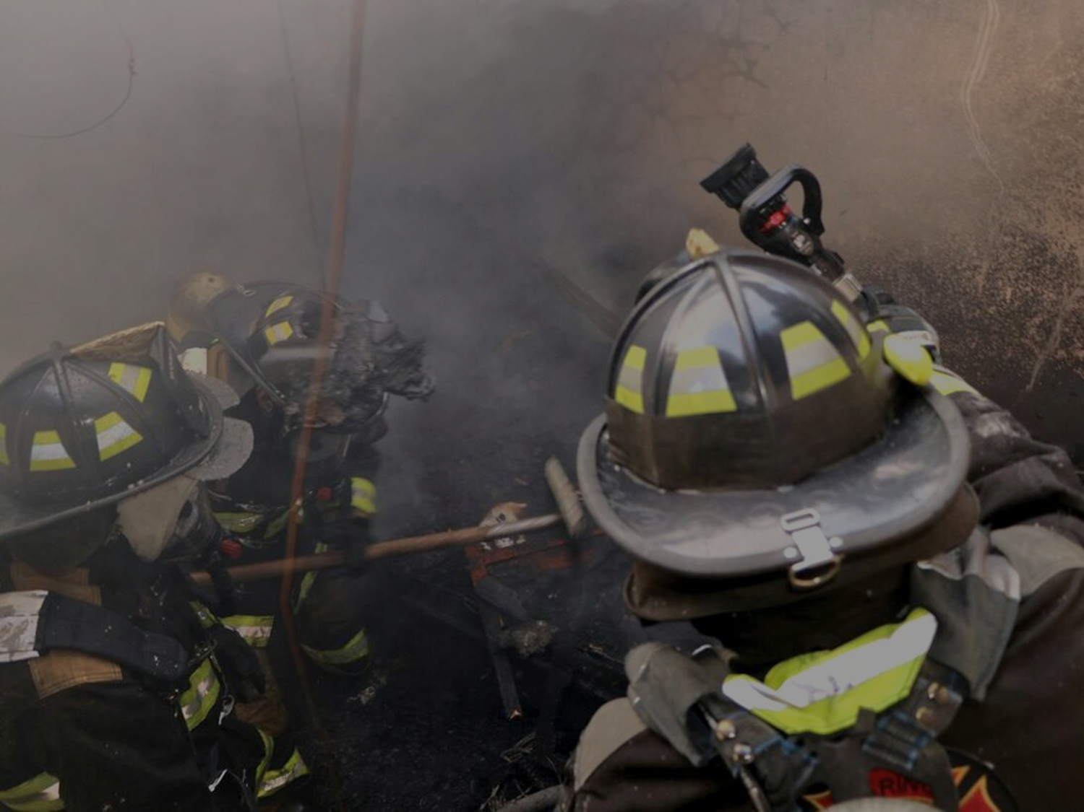
REDUCCION DEL RIESGO – BOMBEROS DE COLOMBIA
IMPLEMENTACIÓN Y ESTRUCTURACIÓN DNBC
FORTALECIMIENTO DE LA CAPACIDAD DE RESPUESTA
EMERGENCIAS ATENDIDAS

Slide 3

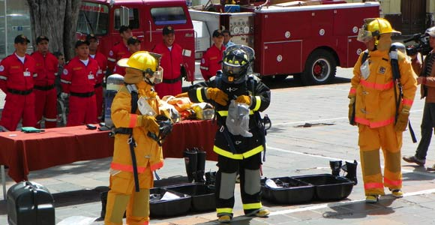
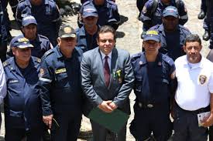
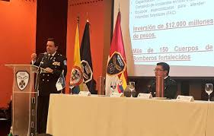
MEMORIA HISTÓRICA DE LA EXPEDICIÓN DE LA LEY 1575 DE 2012
Proyecto de Ley presentado por el Ministro del Interior con el apoyo del Sistema Nacional de Bomberos, la Confederación Nacional de Cuerpos de Bomberos de Colombia y Cuerpos de Bomberos más representativos a nivel Nacional.
FR-MC-13 V2.0

Slide 4
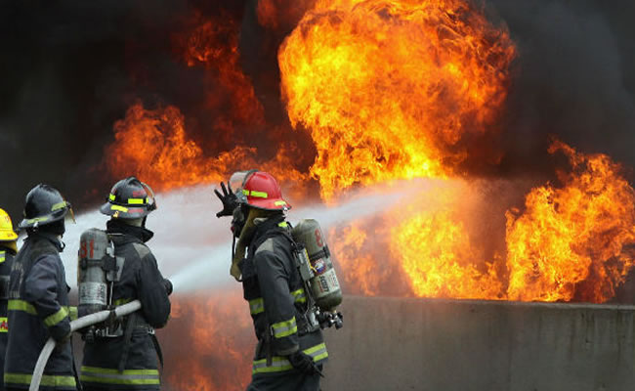
IMPLEMENTACIÓN LEY 1575 DE 2012
Una vez proferida la Ley 1575 de 2012 y bajo un arduo trabajo de seis meses liderado por el Coordinador del Sistema Nacional de Bomberos se expidieron los siguientes Decretos Reglamentarios
Decreto 256 de 2013 “Por el cual se crea el régimen específico de carrera para los Cuerpos Oficiales de Bomberos”
Decreto 350 de 2013 “Por el cual se estructura la DNBC”
Decreto 351 DE 2013 “Por el cual se establece la planta de personal de la DNBC”
Decreto 352 DE 2013 “Por el cual se reglamenta el funcionamiento de la Junta Nacional de Bomberos de Colombia”
Decreto 527 de 2013 “Por el cual se reglamenta el Fondo Nacional de Bomberos”
Decreto 638 de 2016 “Por el cual se reglamentan los certificados de cumplimientos, placas y carnés”
FR-MC-13 V2.0

Slide 5
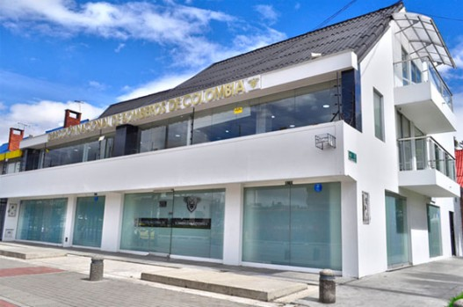
ESTRUCTURACIÓN DNBC
La Ley 1575 de 2012 creó la DNBC como una Unidad Administrativa Especial del orden nacional, con personería jurídica, autonomía administrativa, financiera y patrimonio propio, adscrita al Ministerio del Interior.
Se adelantó un trabajo serio, honesto y responsable, liderado por el Ministerio del Interior.
Objeto:
Dirigir, coordinar y acompañar la actividad de los Cuerpos de Bomberos del país para la debida implementación de las políticas y normativa que se formule en materia de incendios, rescates y materiales peligrosos
FR-MC-13 V2.0

Slide 6
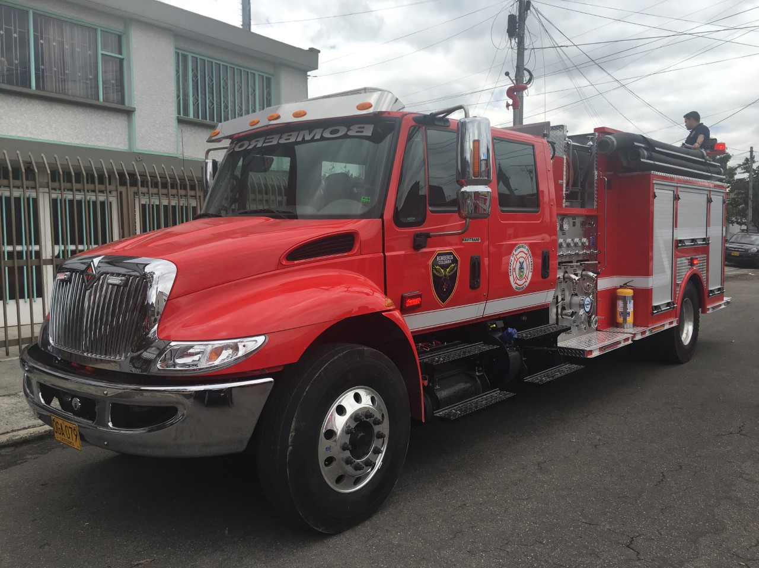
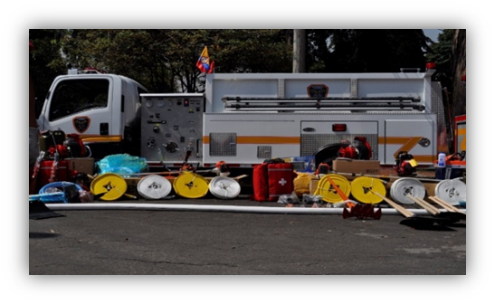
PROCESOS DE FORTALECIMIENTO
65 Cuerpos de Bomberos Fortalecidos
MAQUINAS EXTINTORAS.
MAQUINAS CISTERNA.
90 Cuerpos de Bomberos Fortalecidos
FR-MC-13 V2.0

Slide 7
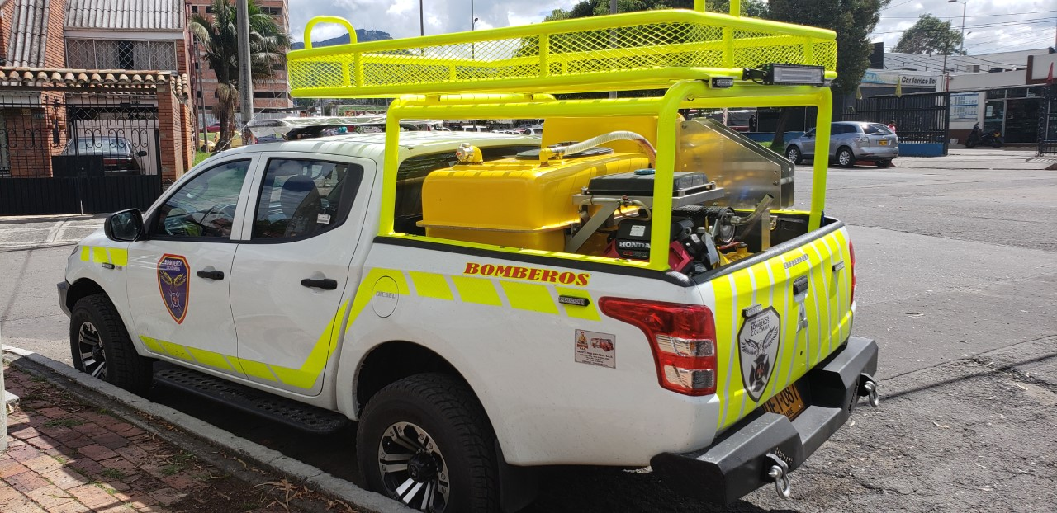
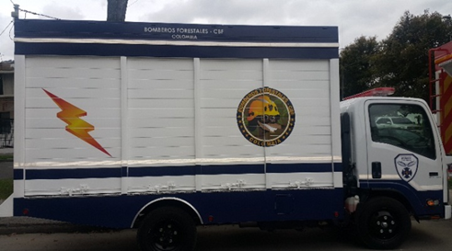
PROCESOS DE FORTALECIMIENTO
154 Cuerpos de Bomberos Fortalecidos
UNIDADES DE INTERVENCIÓN RAPIDA.
CRIF (Centros de Respuesta a Incendios Forestales).
18 Departamentos Fortalecidos
FR-MC-13 V2.0

Slide 8
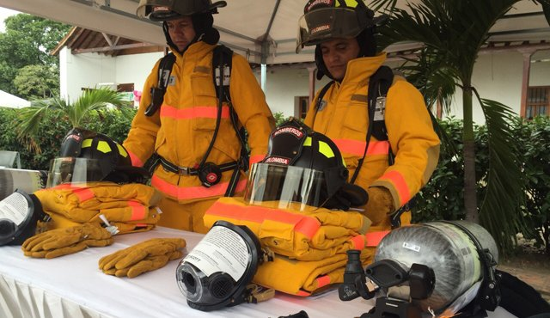
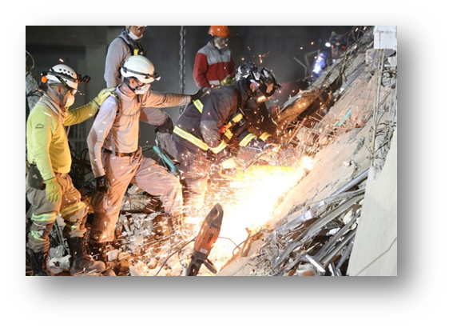
PROCESOS DE FORTALECIMIENTO
266 Cuerpos de Bomberos Fortalecidos
KIT EPP
KIT BREC – COMPONENTE TECNOLÓGICO
26 Cuerpos de Bomberos Fortalecidos
FR-MC-13 V2.0

Slide 9
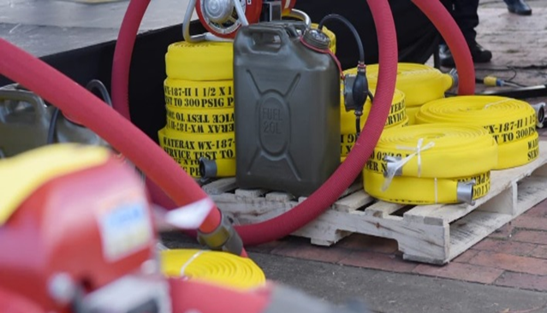
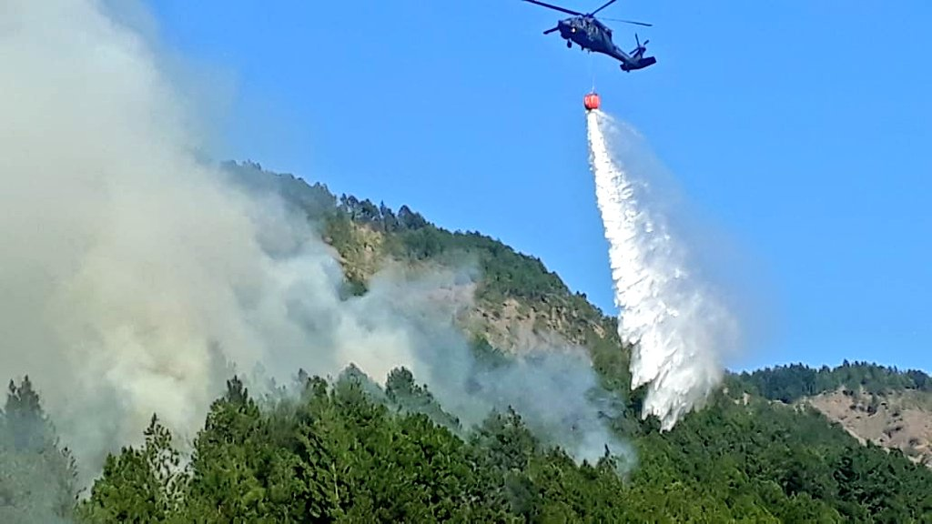
PROCESOS DE FORTALECIMIENTO
386 Cuerpos de Bomberos Fortalecidos
KIT FORESTAL
11 Equipos de supresión aérea de incendios entregados
SUPRESION AEREA DE INCENDIOS
FR-MC-13 V2.0

Slide 10
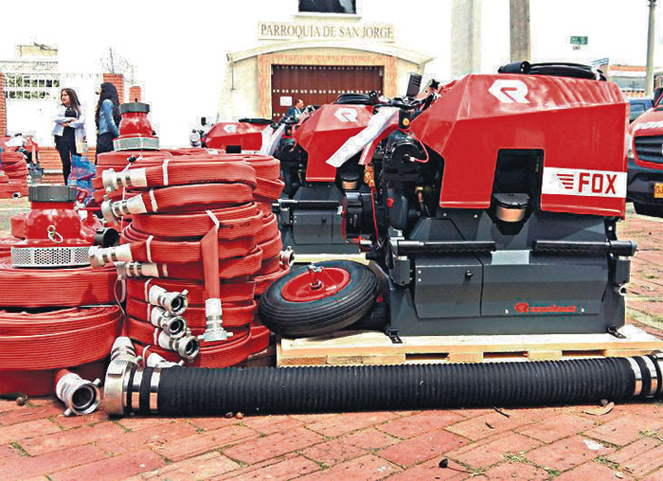
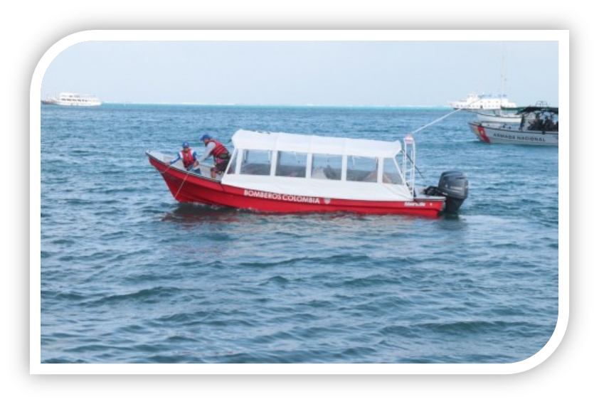
PROCESOS DE FORTALECIMIENTO
59 Cuerpos de Bomberos Fortalecidos
KIT HIDRAULICO DE DESINUNDACIÓN
KIT DE RESCATE ACUATICO
4 Cuerpos de Bomberos Fortalecidos
FR-MC-13 V2.0

Slide 11
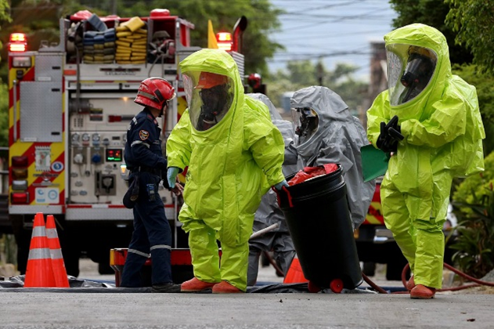
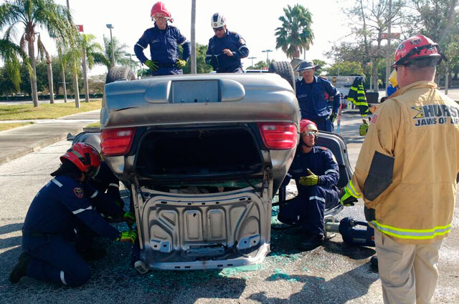
PROCESOS DE FORTALECIMIENTO
56 Cuerpos de Bomberos Fortalecidos
KIT MATPEL
KIT DE RESCATE VEHICULAR
11 Cuerpos de Bomberos Fortalecidos
FR-MC-13 V2.0

Slide 12
PROGRAMAS ESTRATÉGICOS
Bomberos Indígenas. Capacitación y preparación para la respuesta ante incendios forestales a través de la transferencia de conocimiento de la “Buena Práctica Bomberos Indígenas para la Prevención, Atención y Recuperación de Zonas Afectadas por Incendios Forestales del Cuerpo de Bomberos Voluntarios De Riosucio Caldas – Dirección Nacional De Bomberos De Colombia”
Plan Fronteras. Fortalecer la Capacitación y preparación para la respuesta ante incidentes o desastres que se presenten en zonas de frontera.
Plataforma Búsqueda y Rescate Bomberos de Colombia. Programa realizado para mejorar la capacidad de respuesta de los grupos especializados en búsqueda y rescate urbano de los bomberos de Colombia.
FR-MC-13 V2.0

Slide 13
PROGRAMAS ESTRATÉGICOS
Estrategia nacional de incendios forestales – servicio forestal Estados Unidos. Programa enfocado a generar lineamientos nacionales en el manejo y combate de incendios forestales a los Bomberos de Colombia como complemento a la estrategia nacional de gestión integral del riesgo contra incendios.
Bombers por Colombia. Fortalecer la capacitación y preparación para la respuesta ante emergencias y desastres a través de la transferencia de conocimiento de la Buena Práctica de los Bomberos de Colombia "BOMBERS X COLOMBIA", aval que entrega la Dirección Nacional de Bomberos de Colombia.
Inventario humano, operativo y técnico de los Bomberos de Colombia y caracterización del bomberismo nacional. A través del trabajo de campo misional se buscó cualificar el inventario humano, técnico operativo y de equipamiento al servicio de los cuerpos de bomberos del país en el marco del proyecto de fortalecimiento de los cuerpos de bomberos del país.
FR-MC-13 V2.0

Slide 14
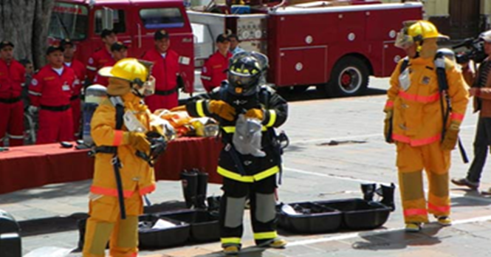
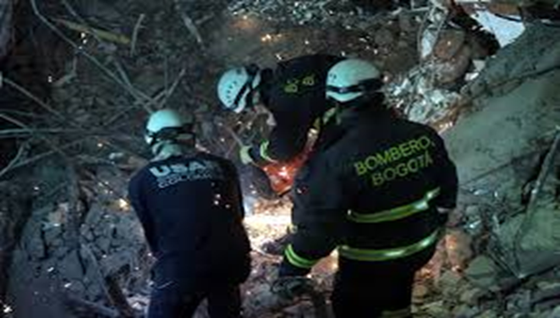
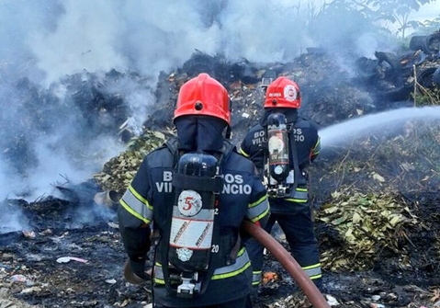
PROCESO TOTAL DE FORTALECIMIENTO
En los 5 años de existencia de la Dirección Nacional de Bomberos se han fortalecido con capacitación, vehículos y equipos especializados mas de 900 proyectos a los cuerpos de bomberos con una inversión superior a los 180 mil millones de pesos.
FR-MC-13 V2.0

Slide 15
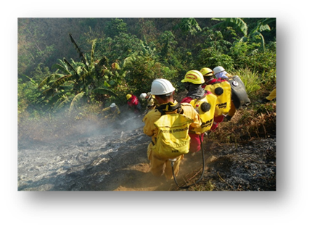
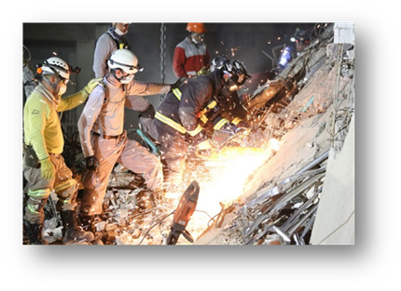
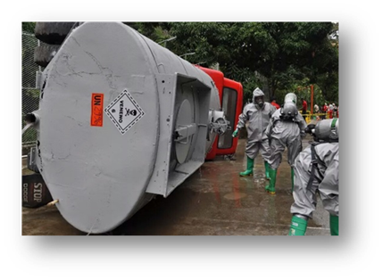
CREACIÓN DE GRUPOS ESPECIALIZADOS
.
Grupo Especializado en Búsqueda y Rescate de los Bomberos de Colombia.
Grupo Especializado en Materiales Peligrosos de los Bomberos de Colombia.
Grupo Especializado en Incendios Forestales de los Bomberos de Colombia.
FR-MC-13 V2.0

Slide 16
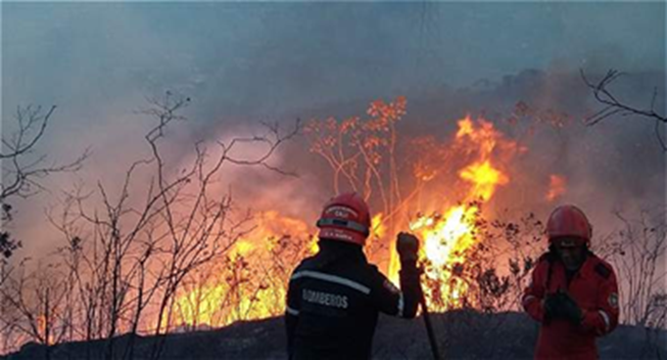
GESTIÓN INSTITUCIONAL
Se pasó de 243 Cuerpos de Bomberos a más de 788 en 2018
Más de 887 proyectos a los Cuerpos de Bomberos fortalecidos en los 32 departamentos.
Se fortaleció la capacidad de respuesta de Cuerpos de Bomberos en los 32 Departamentos del Territorio Nacional.
Se otorgaron más 5.800 registros de capacitación, mediante los cuales se entrenaron y reentrenaron más de 14.000 unidades activas de bomberos.
Se han atendido con eficiencia y eficacia los incidentes más relevantes a nivel Nacional.
Los Cuerpos de Bomberos cuentan con los equipos y vehículos necesarios para desempeñar adecuadamente su labor.
La Entidad no ha tenido ningún tipo de investigación de carácter disciplinario, fiscal o penal.
La DNBC, entidad técnica encargada de la debida prestación del servicio de Bomberos, bajo un eje táctico estratégico ha logrado posicionar a los Cuerpos de Bomberos dotándolos de los equipos y vehículos necesarios para atender emergencias en todo el territorio Nacional.
FR-MC-13 V2.0

Slide 17
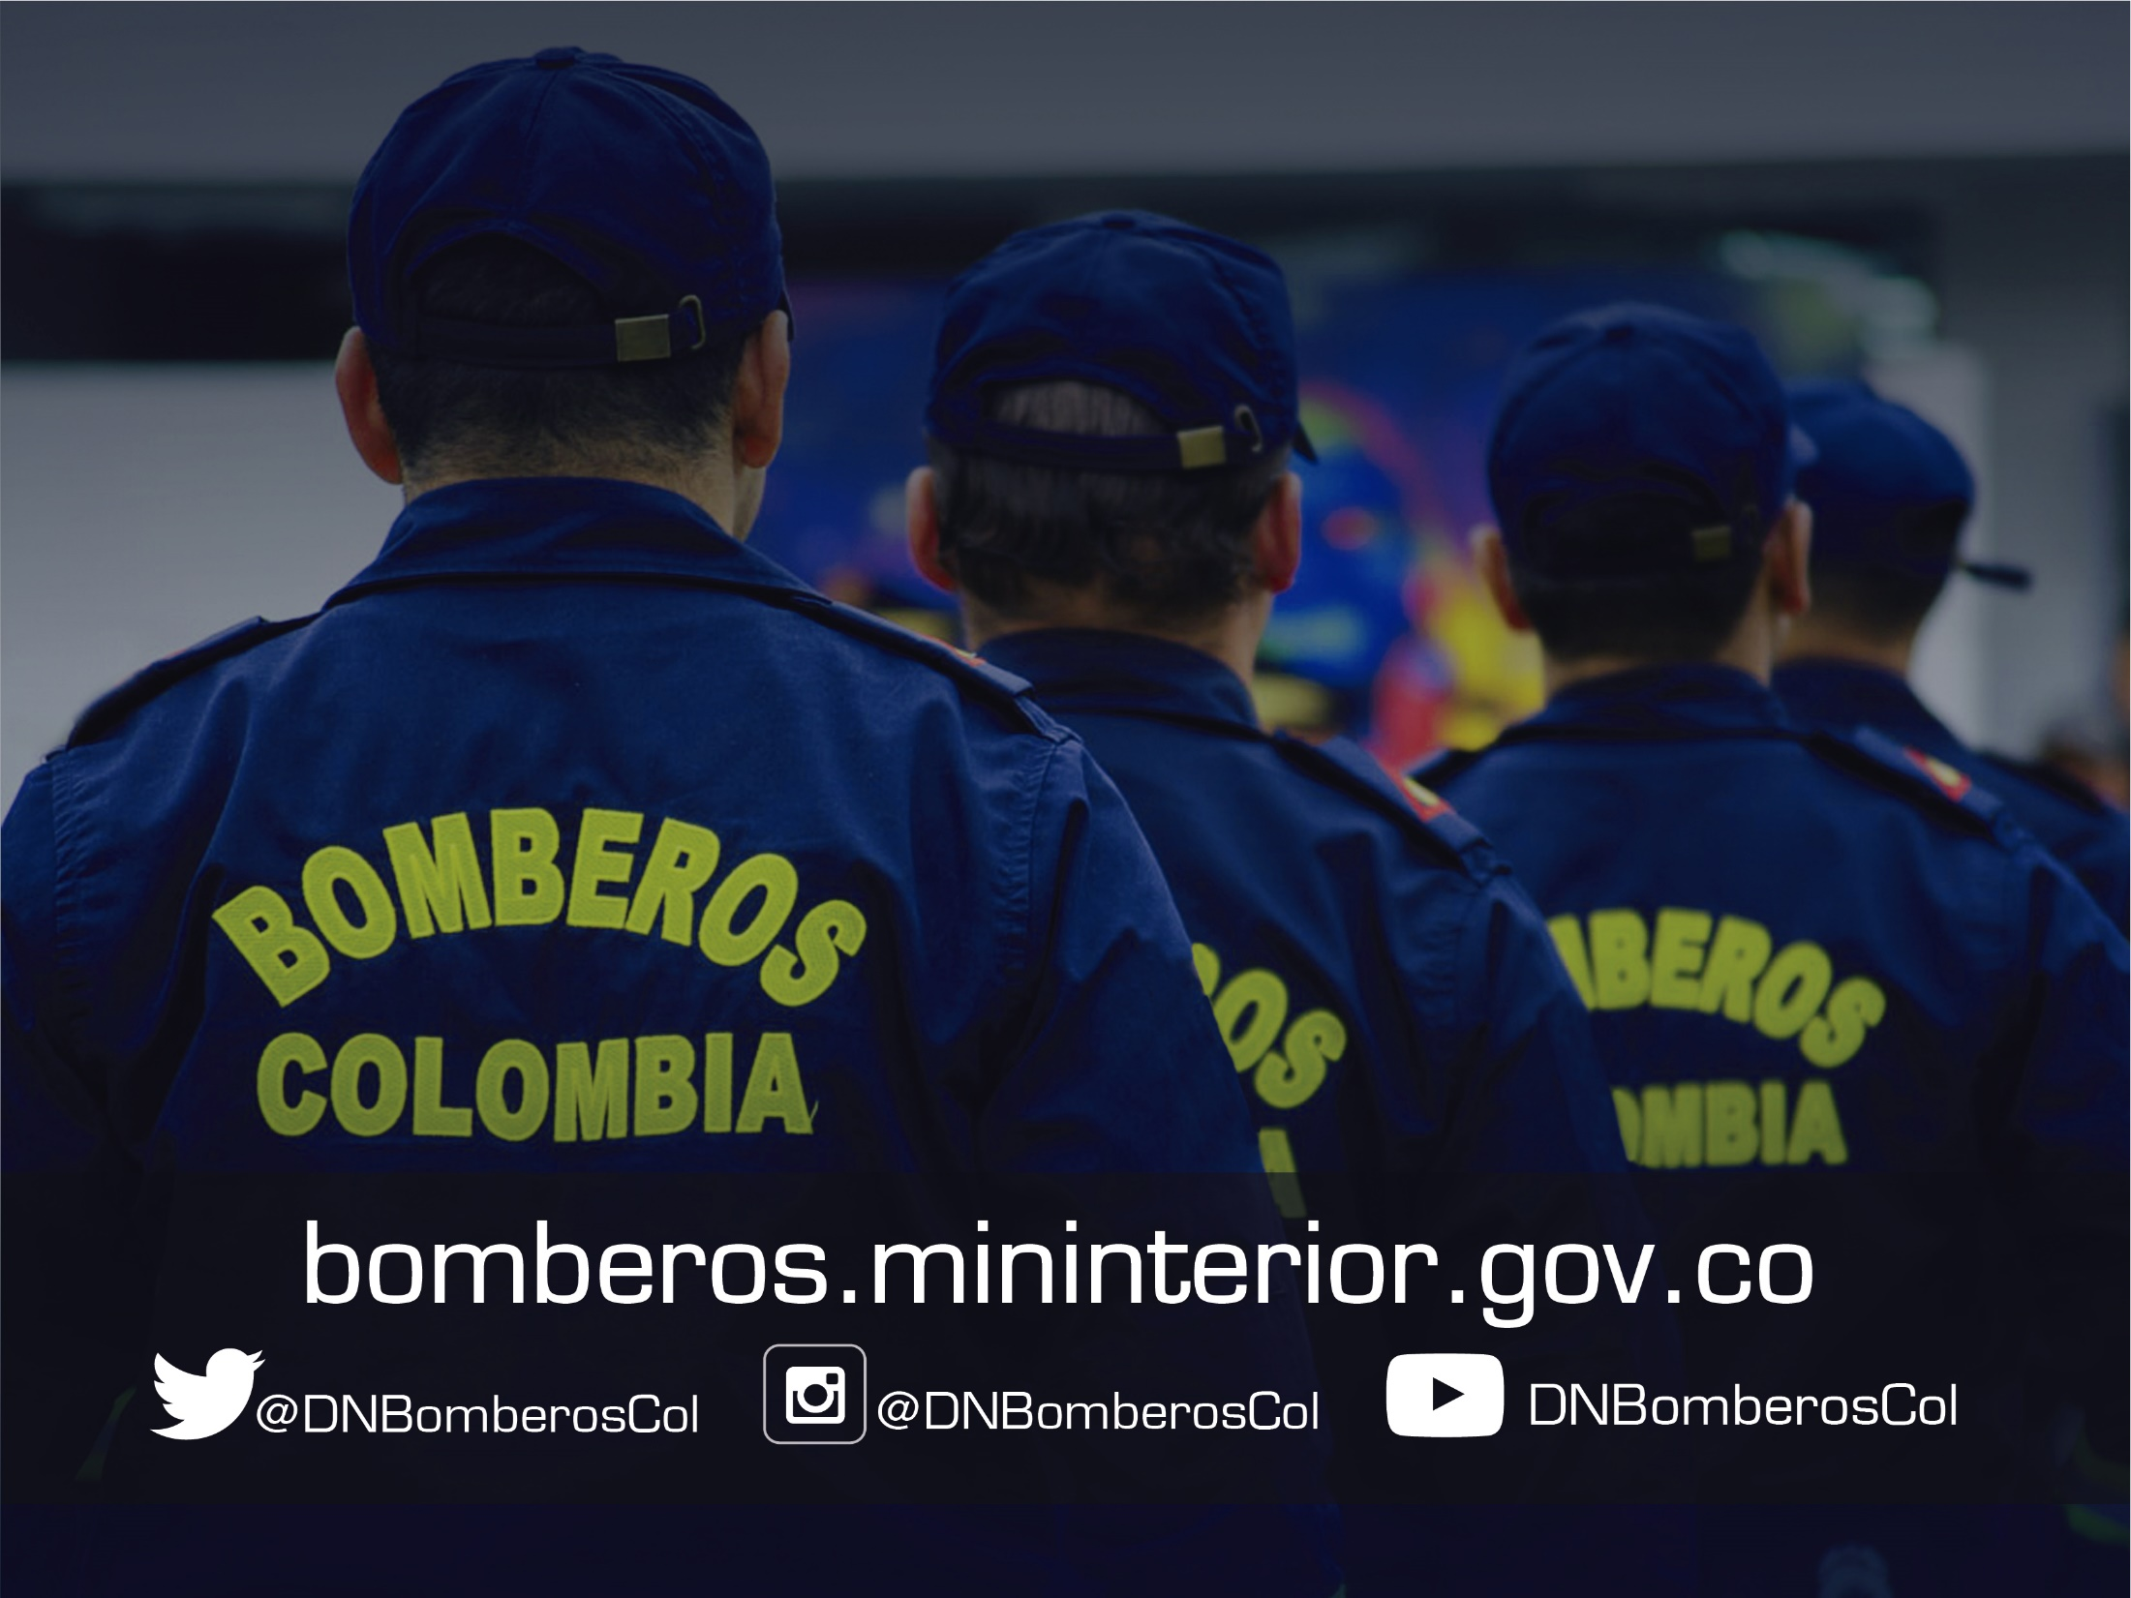
Gracias!!!!
FR-MC-13 V1.0

